Slide 1


UNIVERSIDAD AUTÓNOMA DEL ESTADO DE HIDALGO
ESCUELA SUPERIOR DE ZIMAPÁN
Licenciatura en Derecho
Tema:
Lic. Sandra Martínez Lorenzo
Enero – Junio 2014

Slide 2
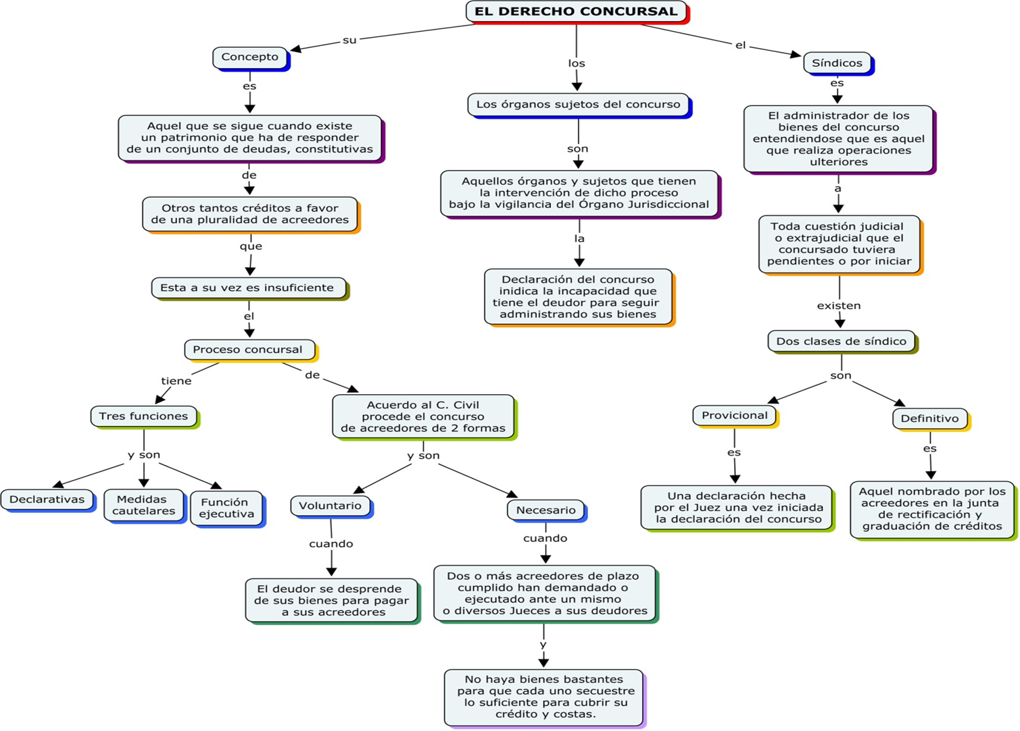
UNIVERSIDAD AUTÓNOMA DEL ESTADO DE HIDALGO
ESCUELA SUPERIOR DE ZIMAPÁN

Slide 3
BIBLIOGRAFÍA
CÓDIGO CIVIL PARA EL ESTADO DE HIDALGO.

